Slide 1



ВСЕРОССИЙСКАЯ ОЛИМПИАДА ШКОЛЬНИКОВ
на территории
ТАМБОВСКОЙ ОБЛАСТИ
Долгова Анжела Петровна,
главный специалист-эксперт отдела общего образования министерства образования и науки Тамбовской области

Slide 2
ВСЕРОССИЙСКАЯ ОЛИМПИАДА ШКОЛЬНИКОВ
в 2023/24 учебном году
В Тамбовской области в 2023/24 учебном году в школьном этапе ВсОШ приняли участие 88 155 чел., из них победителями стали 22 841 чел.
В Тамбовской области в 2023/24 учебном году в муниципальном этапе ВсОШ приняли участие 20 875 чел., из них победителями стали 4 554 чел.

Slide 3
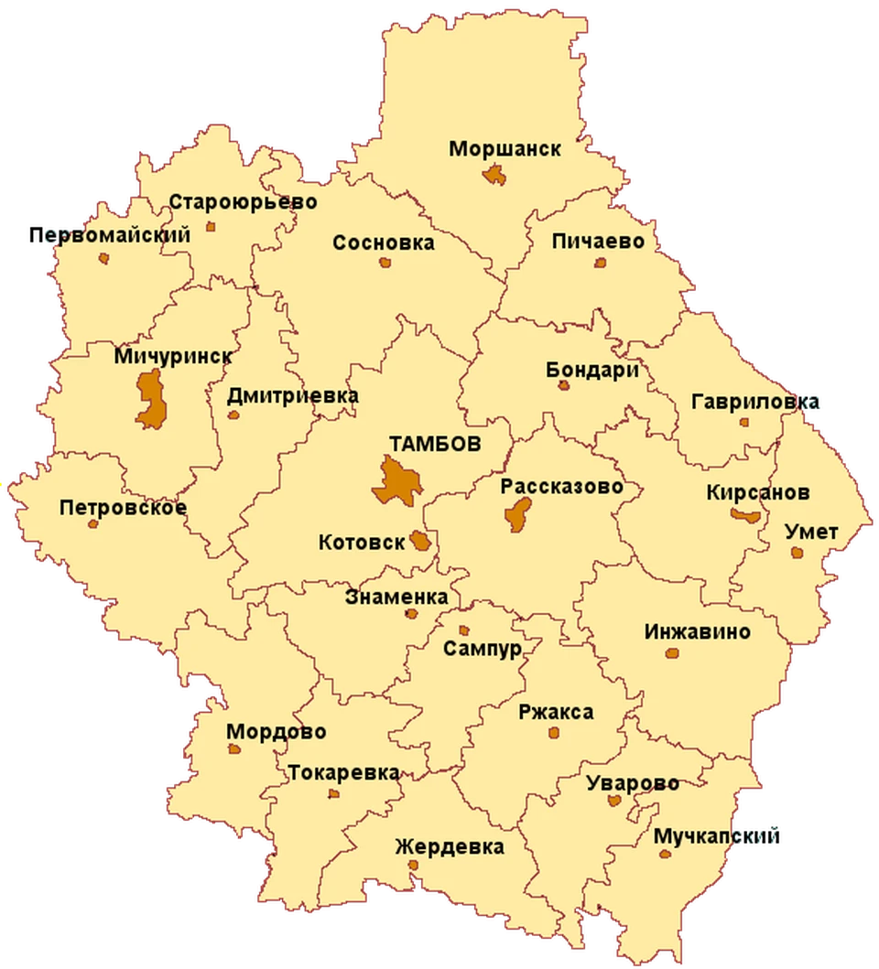
ВСЕРОССИЙСКАЯ ОЛИМПИАДА ШКОЛЬНИКОВ
в 2023/24 учебном году
РЕГИОНАЛЬНЫЙ ЭТАП
В текущем учебном году в региональном этапе олимпиады приняли участие 3 039 обучающихся образовательных организаций из 30 муниципальных образований. В 2022/23 - 3 360 чел.
В 2023/24 учебном году количество победителей и призеров составило 1 397 чел.
В 2022/23 – 1 479 чел.

Slide 4
Количественные данные об участниках регионального этапа ВсОШ в разрезе предметов за 2023/24 учебный год
Наибольшее кол-во участников на РЭ ВсОШ отмечено по следующим предметам:

Slide 5

ЭФФЕКТИВНОСТЬ УЧАСТИЯ МУНИЦИПАЛЬНЫХ ОБРАЗОВАНИЙ В РЕГИОНАЛЬНОМ ЭТАПЕ ВСЕРОССИЙСКОЙ ОЛИМПИАДЫ ШКОЛЬНИКОВ
НАИБОЛЬШЕЕ КОЛИЧЕСТВО ПОБЕДИТЕЛЕЙ И ПРИЗЕРОВ
Муниципальный / городской округ | Победитель | Призер | Общее количество участников
г.о. Тамбов | 103 | 763 | 1373
г.о. Мичуринск | 10 | 115 | 231
г.о. Моршанск | 6 | 74 | 298
г.о. Уварово | 3 | 49 | 135
г.о. Рассказово | 2 | 43 | 128
Эффективность участия в региональном этапе ВсОШ в Петровском и Уваровском м.о. составляет 0%.

Slide 6
Победителями РЭ ВсОШ стали обучающиеся из 38 образовательных организаций
Призерами РЭ ВсОШ стали обучающиеся из 84 образовательных организаций
Рейтинг номер | Наименование образовательной организации | Кол-во победителей регионального этапа ВСОШ
1 | Муниципальное автономное общеобразовательное учреждение «Лицей № 14 имени Заслуженного учителя Российской Федерации» г. Тамбова | 42
2 | Муниципальное автономное общеобразовательное учреждение «Лицей № 29» г. Тамбова | 18
3 | Муниципальное автономное общеобразовательное учреждение «Гимназия № 12 имени Г. Р. Державина» г. Тамбова | 11
4 | Муниципальное автономное общеобразовательное учреждение средняя общеобразовательная школа №1 – «Школа Сколково - Тамбов» г. Тамбова | 8
5 | Муниципальное автономное общеобразовательное учреждение «Лицей № 6» г. Тамбова | 6
6 | Тамбовское областное государственное автономное общеобразовательное учреждение «Мичуринский лицей-интернат» г. Мичуринска | 5
7 | Муниципальное бюджетное общеобразовательное учреждение «Гимназия» г. Моршанска | 4
8 | Муниципальное автономное общеобразовательное учреждение «Средняя общеобразовательная школа № 5 «Научно-технологический центр имени И.В.Мичурина» г. Мичуринска | 4
9 | Муниципальное автономное общеобразовательное учреждение «Средняя общеобразовательная школа №36» г. Тамбова | 4
10 | Муниципальное бюджетное общеобразовательное учреждение «Умётская агроинженерная школа имени Героя Социалистического Труда П.С.Плешакова» Уметского округа | 4
Рейтинг. номер | Наименование образовательной организации | Кол-во призеров регионального этапа ВСОШ
1 | Муниципальное автономное общеобразовательное учреждение «Лицей №14 имени Заслуженного учителя Российской Федерации А.М. Кузьмина» г. Тамбова | 251
2 | Муниципальное автономное общеобразовательное учреждение «Лицей №29» г. Тамбова | 157
3 | Муниципальное автономное общеобразовательное учреждение «Гимназия №12 имени Г.Р.Державина» г. Тамбова | 66
4 | Муниципальное автономное общеобразовательное учреждение «Лицей №6» г. Тамбова | 66
5 | Муниципальное автономное общеобразовательное учреждение средняя общеобразовательная школа №1 – «Школа Сколково - Тамбов» г. Тамбова | 44
6 | Муниципальное автономное общеобразовательное учреждение «Лицей №28 имени Н.А.Рябова» г. Тамбова | 37
7 | Тамбовское областное государственное автономное общеобразовательное учреждение «Мичуринский лицей-интернат» г. Мичуринска | 37
8 | Муниципальное бюджетное общеобразовательное учреждение «Гимназия» г.Моршанска | 36
9 | Муниципальное бюджетное общеобразовательное учреждение «Средняя общеобразовательная школа №1» г.Мичуринска | 33
10 | Муниципальное бюджетное общеобразовательное учреждение «Лицей г.Уварово им.А.И.Данилова» | 32

Slide 7
СТАТИСТИКА УЧАСТИЯ ОБУЧАЮЩИХСЯ В ЗАКЛЮЧИТЕЛЬНОМ ЭТАПЕ ВСОШ В РАЗРЕЗЕ ПРЕДМЕТОВ
Наименование общеобразовательного предмета | Количество участников | Количество победителей | Количество призеров
Французский язык | 1 | 0 | 0
Искусство (МХК) | 1 | 0 | 0
Физика | 1 | 0 | 0
История | 1 | 1 | 0
Немецкий язык | 3 | 0 | 1
Экономика | 1 | 0 | 0
Право | 1 | 0 | 0
Химия | 1 | 0 | 0
Экология | 1 | 0 | 0
Обществознание | 1 | 0 | 0
Информатика | 1 | 0 | 0
Китайский язык | 1 | 0 | 0
Физическая культура | 1 | 0 | 0
Русский язык | 1 | 0 | 0
Технология | 1 | 0 | 0
Математика | 1 | 0 | 0
Биология | 1 | 0 | 0
Литература | 1 | 0 | 1
Основы безопасности жизнедеятельности | 1 | 0 | 0
География | 1 | 0 | 0
Английский язык | 1 | 0 | 0
Заключительный этап Олимпиады проходит по 24 общеобразовательным предметам.
Обучающиеся области не приняли участие в следующих предметах:
Астрономия – ни один участник регионального этапа олимпиады не смог набрать необходимое для участия в заключительном этапе олимпиады количество баллов (не менее 50% от установленного количества баллов);
Испанский язык – единственная участница регионального этапа олимпиады не смогла принять участие в заключительном этапе олимпиады по семейным обстоятельствам;
Итальянский язык – отсутствуют участники на региональном этапе олимпиады.
Антон Балабанов — победитель по истории, обучающийся 11 класса лицея № 14
Лилия Мосина — призер по литературе, обучающаяся 11 класса гимназии №12
Феликс Хильдебранд — призер по немецкому языку, обучающийся 9 класса лицея № 6

Slide 8
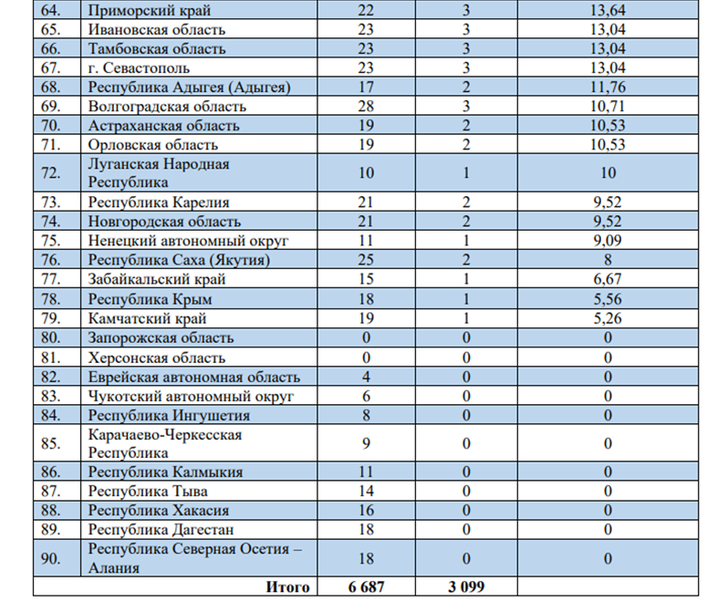
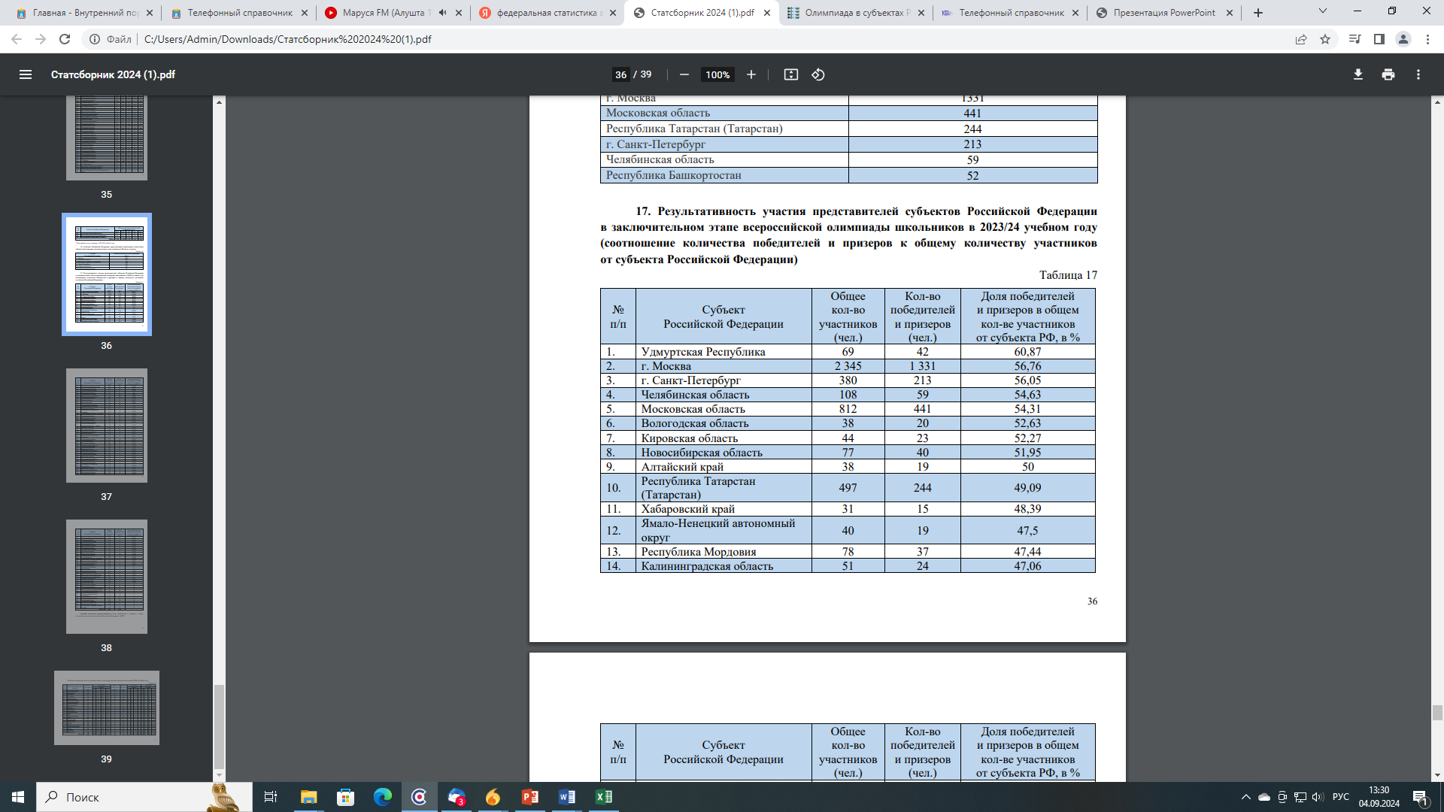
Результативность участия представителей субъектов Российской Федерации в заключительном этапе всероссийской олимпиады школьников в 2023/24 учебном году
В 2022/23 учебном году результативность участия Тамбовской области в ЗЭ ВсОШ составляла 7%
(75 место). Тамбовскую область представляли 27 обучающихся, из них 1 обучающийся стал победителем по истории, 1 призер по информатике.

Slide 9
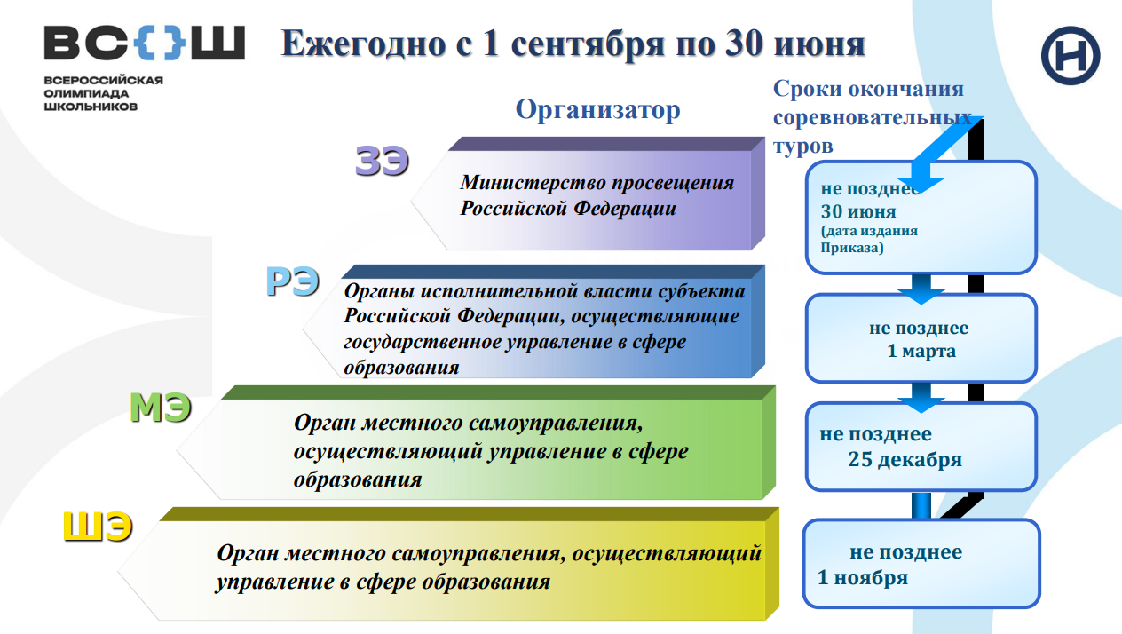
ОРГАНИЗАЦИЯ И ПРОВЕДЕНИЕ ВСЕРОССИЙСКОЙ ОЛИМПИАДЫ ШКОЛЬНИКОВ В 2024/25 УЧЕБНОМ ГОДУ

Slide 10
Всероссийская олимпиада школьников проводится в соответствии с приказом Министерства просвещения Российской Федерации № 678 от 27 ноября 2020 года «Об утверждении Порядка проведения всероссийской олимпиады школьников» (с изменениями и дополнениями от 05.08.2024)
Школьный этап ВсОШ проводится по заданиям, разработанным для 5-11 классов (по русскому языку и математике – для 4-11 классов) муниципальными предметно-методическими комиссиями.
УЧАСТНИКИ
обучающиеся, осваивающие основные образовательные программы начального общего, основного общего и среднего общего образования в организациях, осуществляющих образовательную деятельность
Муниципальный этап ВсОШ проводится по заданиям, разработанным для 7-11 классов региональными предметно-методическими комиссиями
лица, осваивающие основные образовательные программы в форме самообразования или семейного образования
Методические рекомендации к школьному и муниципальному этапам ВсОШ 2024/25 (по предметам)
https://vserosolimp.edsoo.ru/school_way, https://olympiada.68edu.ru/

Slide 11
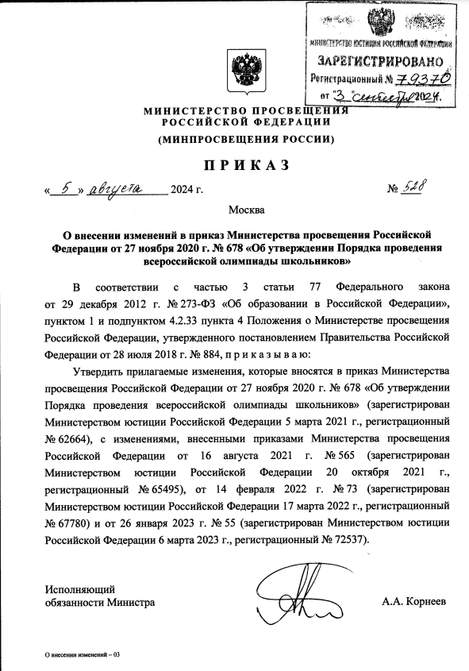
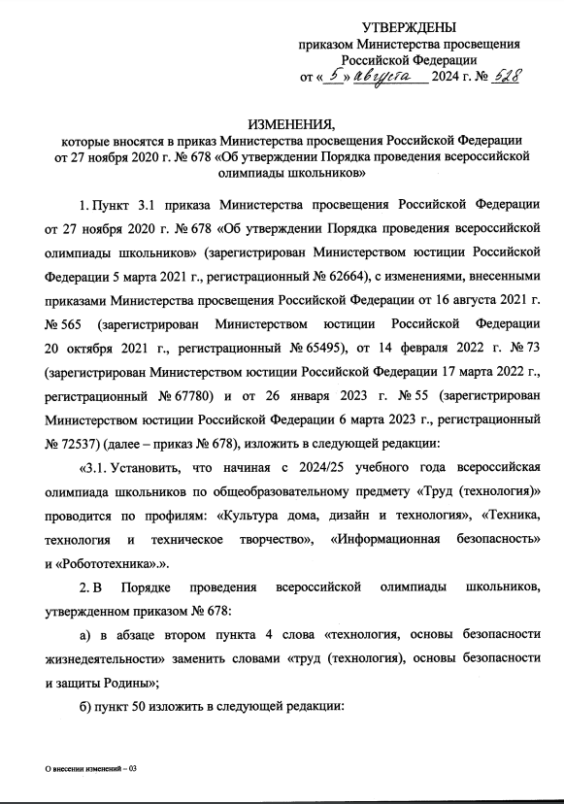
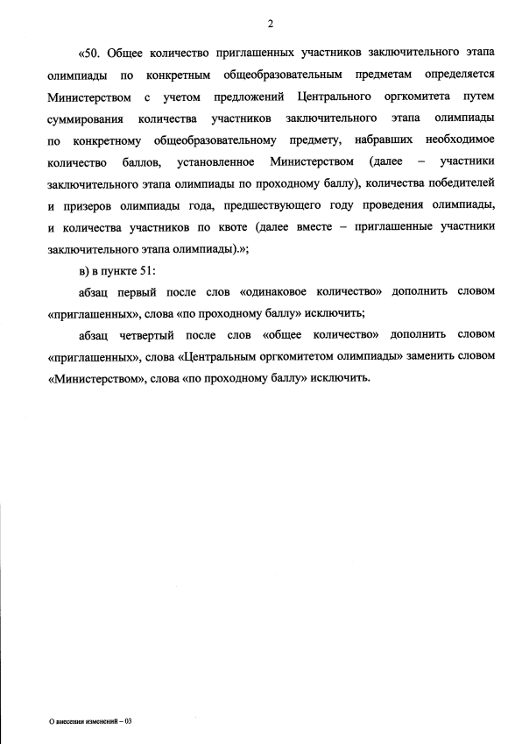

Slide 12
Школьный этап олимпиады проводится в соответствии с настоящим Порядком по организационно-технологической модели, утвержденной организатором соответствующего этапа.
В организационно-технологической модели проведения школьного этапа всероссийской олимпиады школьников ПРЕДУСМОТРЕТЬ следующие пункты:
Победители и призеры школьного этапа Олимпиады награждаются благодарственными письмами установленного Организатором образца
При продолжительности олимпиады от 4 часов и более обучающиеся обеспечиваются питанием. Питьевой режим обеспечивается независимо от продолжительности олимпиады.
Во время проведения олимпиады в аудиториях представителям Организатора олимпиады, оргкомитета и жюри олимпиады, техническим специалистам, гражданам, аккредитованным в качестве общественных наблюдателей, запрещается пользоваться (иметь при себе) средства связи (мобильные телефоны, смартфоны, планшеты и прочие электронные средства)
В каждой аудитории, где проводятся испытания, необходимо обеспечить наличие часов, видеозапись в режиме офлайн проведения Олимпиады.
Время начала и окончания соревновательного тура олимпиады фиксируется на информационном стенде (школьной доске).
Жюри осуществляют проверку выполненных олимпиадных работ участников в соответствии с предоставленными критериями и методикой оценивания, разработанными муниципальными предметно-методическими комиссиями.

Slide 13
ОРГАНИЗАТОР ШКОЛЬНОГО ЭТАПА ОЛИМПИАДЫ:
Для организации и проведения каждого этапа олимпиады организатор соответствующего этапа олимпиады создает оргкомитет и утверждает его состав. Число членов оргкомитета школьного этапа составляет не менее 5 человек.
определяет график проведения школьного этапа олимпиады в соответствии со сроками, установленными органом исполнительной власти субъекта Российской Федерации
не позднее чем за 15 календарных дней до начала проведения школьного этапа олимпиады утверждает:
составы оргкомитета, жюри и апелляционной комиссии по каждому общеобразовательному предмету;
определяет сроки, расписание и продолжительность проведения школьного этапа олимпиады по каждому общеобразовательному предмету, перечень материально-технического оборудования, используемого при его проведении;
определяет сроки расшифровки олимпиадных заданий, критериев и методик оценивания выполненных олимпиадных работ, процедуру регистрации участников олимпиады, показа выполненных олимпиадных работ, а также рассмотрения апелляций участников олимпиады;
не позднее чем за 10 календарных дней до даты начала школьного этапа олимпиады письменно информирует руководителей органов местного самоуправления, осуществляющих управление в сфере образования, руководителей образовательных организаций, участников школьного этапа олимпиады и их родителей (законных представителей) о сроках и местах проведения школьного этапа олимпиады по каждому общеобразовательному предмету, а также о Порядке и утвержденных нормативных правовых актах, регламентирующих организацию и проведение школьного этапа олимпиады по каждому общеобразовательному предмету.

Slide 14
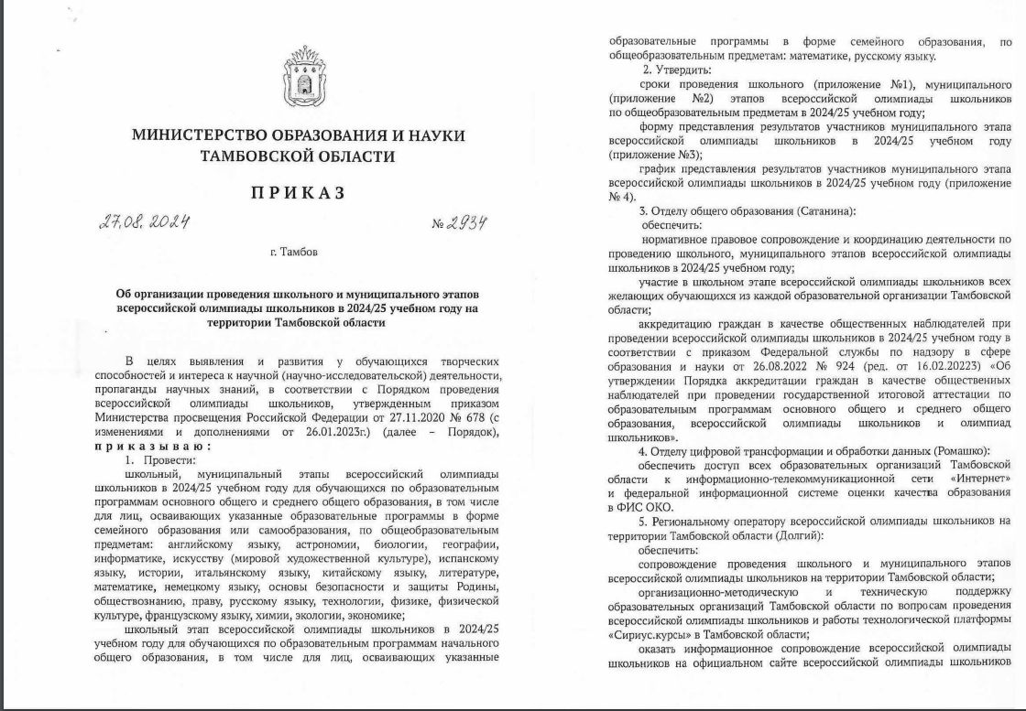
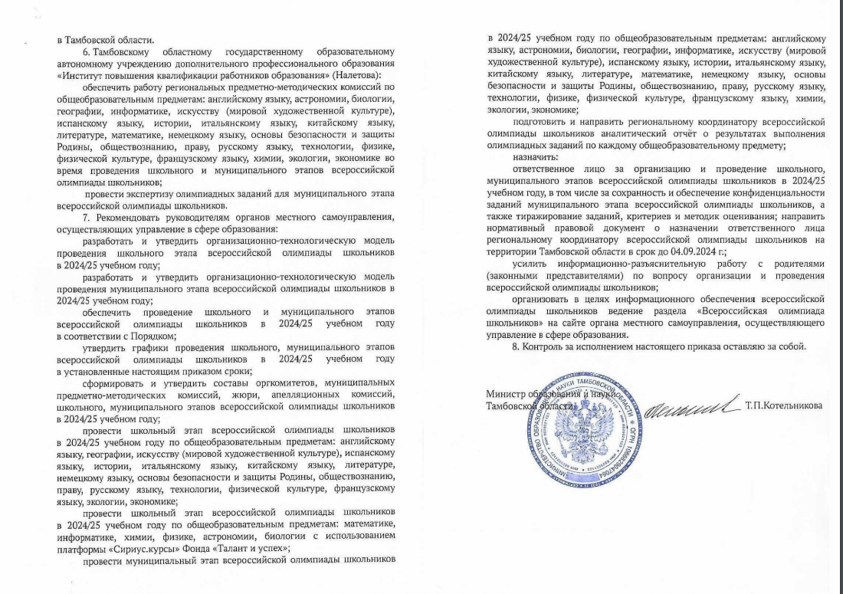
Приказ министерства образования и науки Тамбовской области «Об организации проведения школьного и муниципального этапов всероссийской олимпиады школьников в 2024/25 учебном году на территории Тамбовской области» от 27.08.2024 №2934

Slide 15
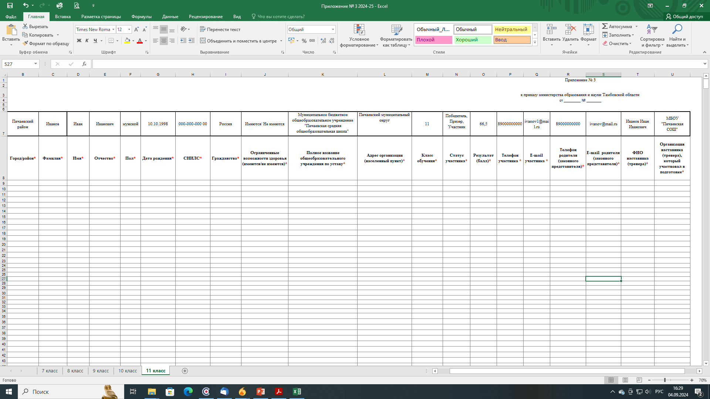
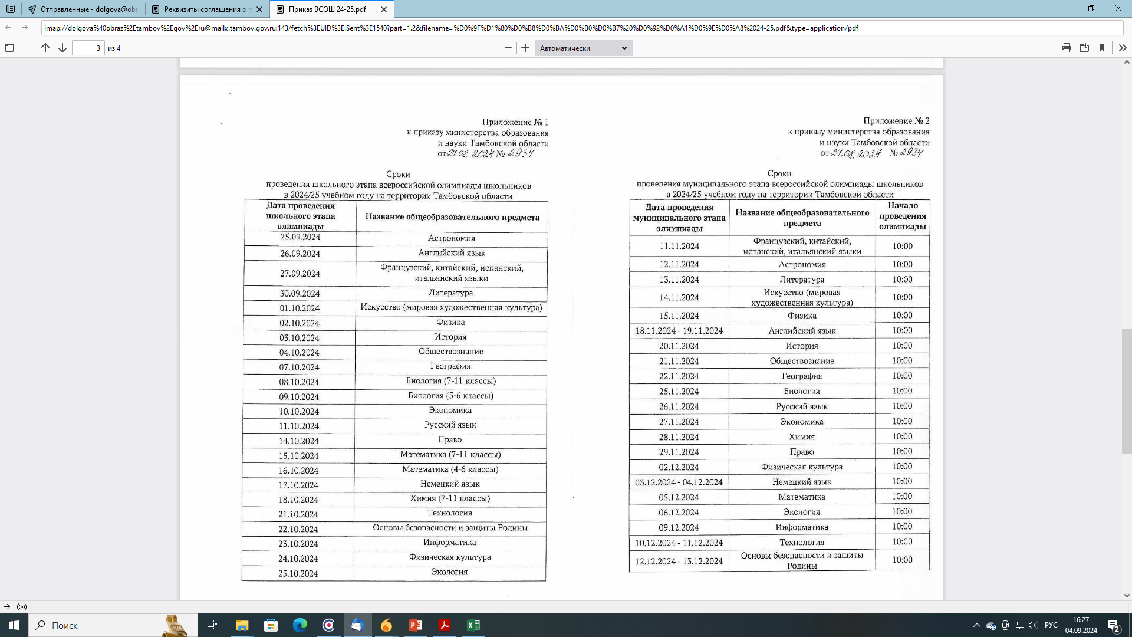
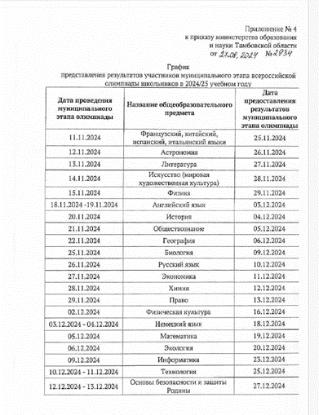

Slide 16
Спасибо за внимание!

